Slide 1
k8s 网络入门
xiangui.wang
202405

Slide 2
目录
CONTENTS
1
Pod 网络
2
Service 网络
3
Ingress 网络

Slide 3
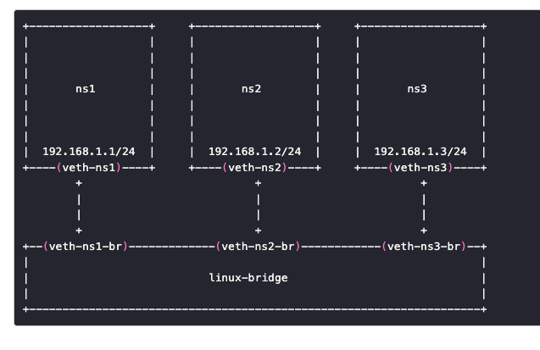
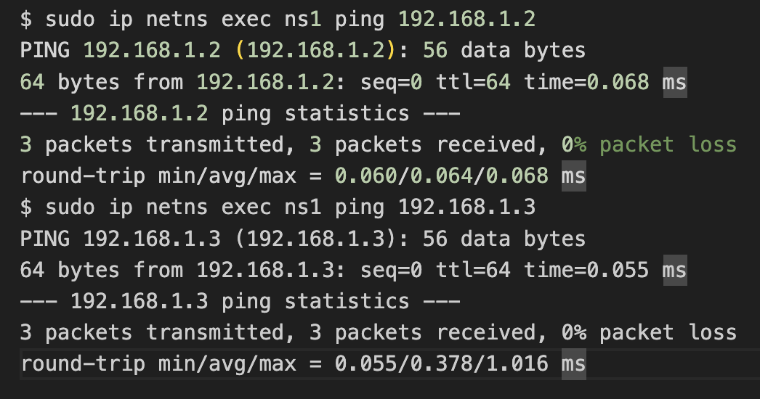
Linux 网络虚拟化基础 - veth pair和bridge
Network namespace 实现网络隔离
Veth pair提供了一种连接两个network namespace的方法
Bridge 实现同一网络中多个namespace的连接
Notes:
src/xiangui.wang/k8s_share/cmd/linux_bridge.cmd

Slide 4
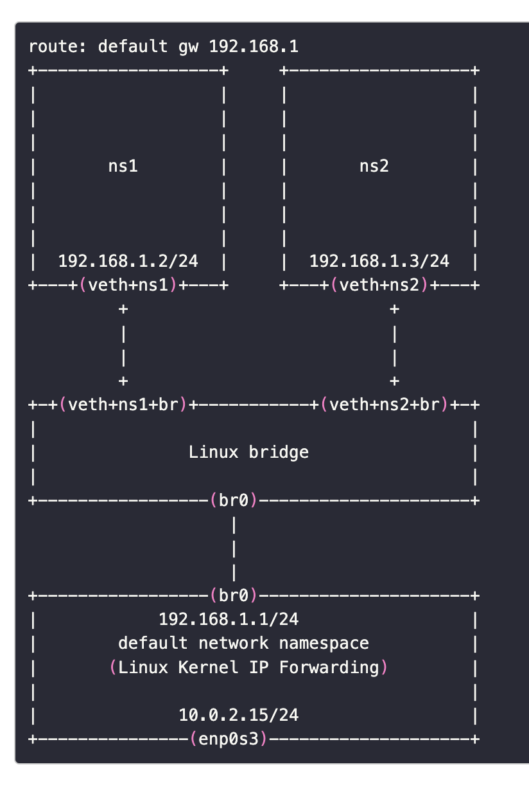
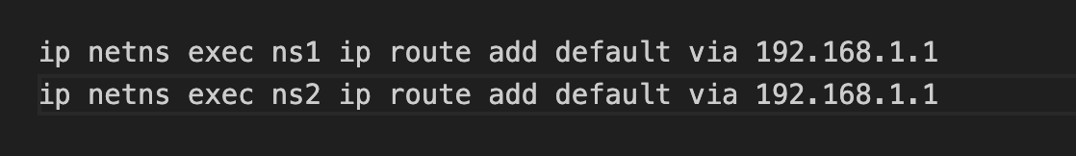
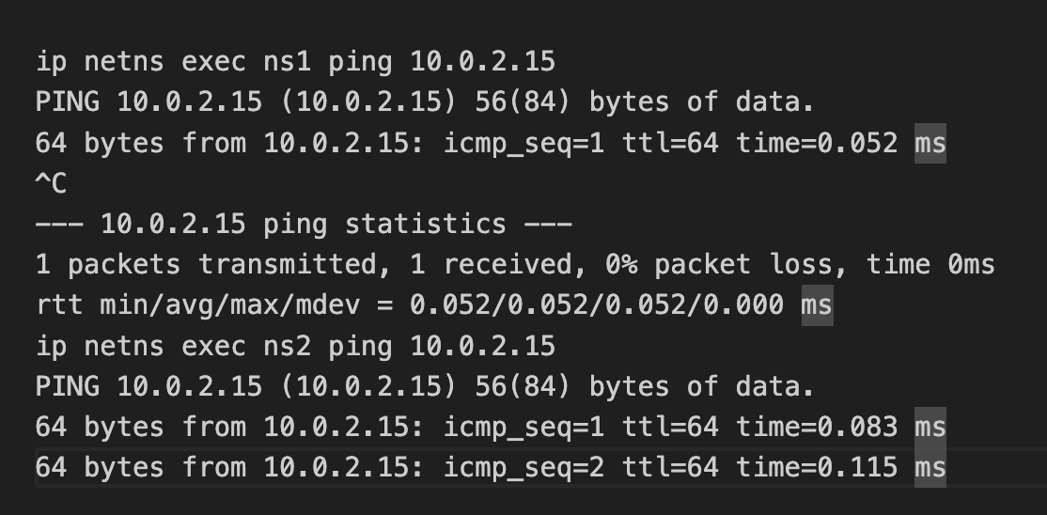
Linux 网络虚拟化基础 - bridge Route 路由
添加缺省网关
Notes:
src/xiangui.wang/k8s_share/cmd/linux_bridge_route_node.cmd

Slide 5
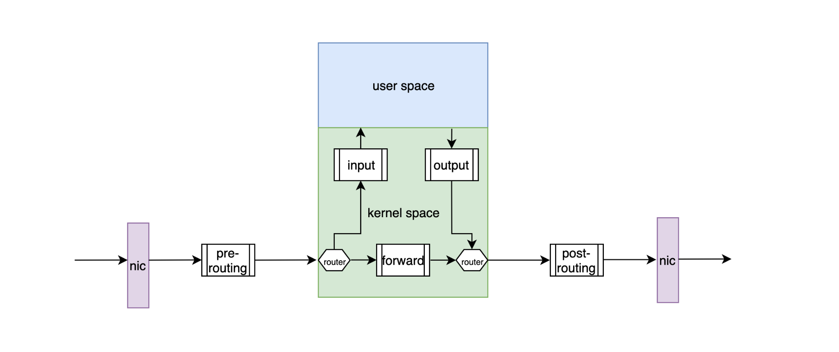
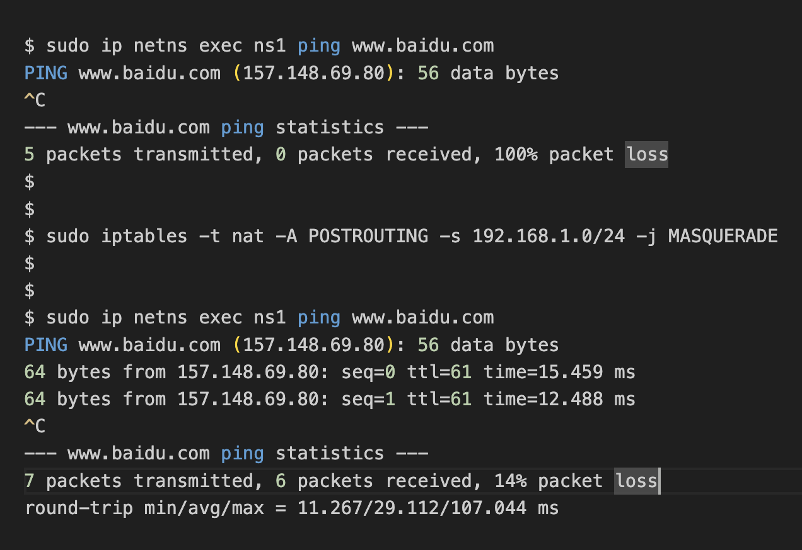
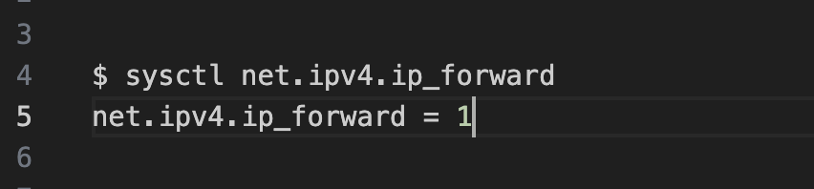
Linux 网络虚拟化基础 - iptabels 和NAT
资料来源
怎么实现外网访问虚拟网络ns1?
Notes:
src/xiangui.wang/k8s_share/cmd/linux_iptables_nat.cmd

Slide 6
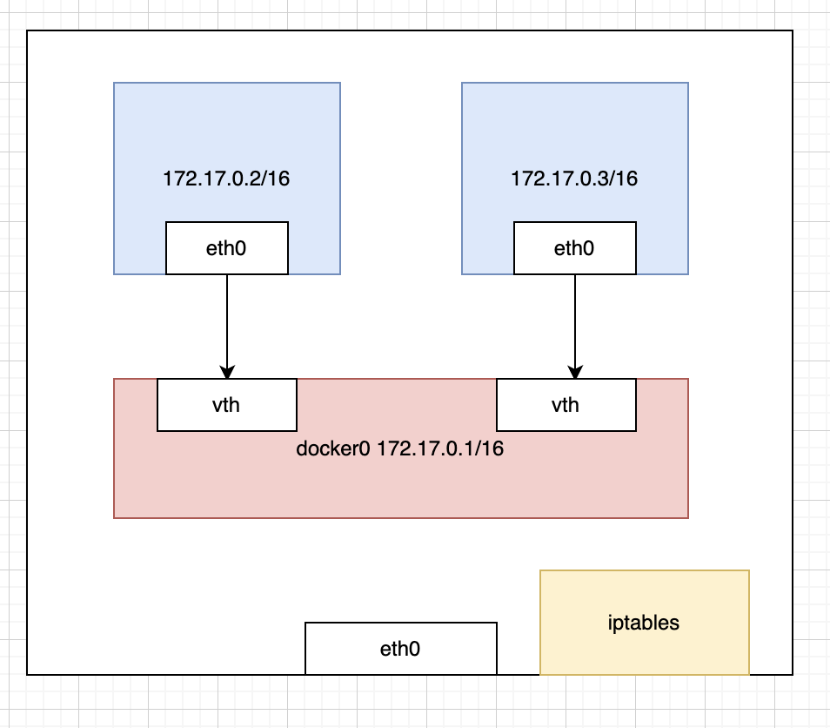
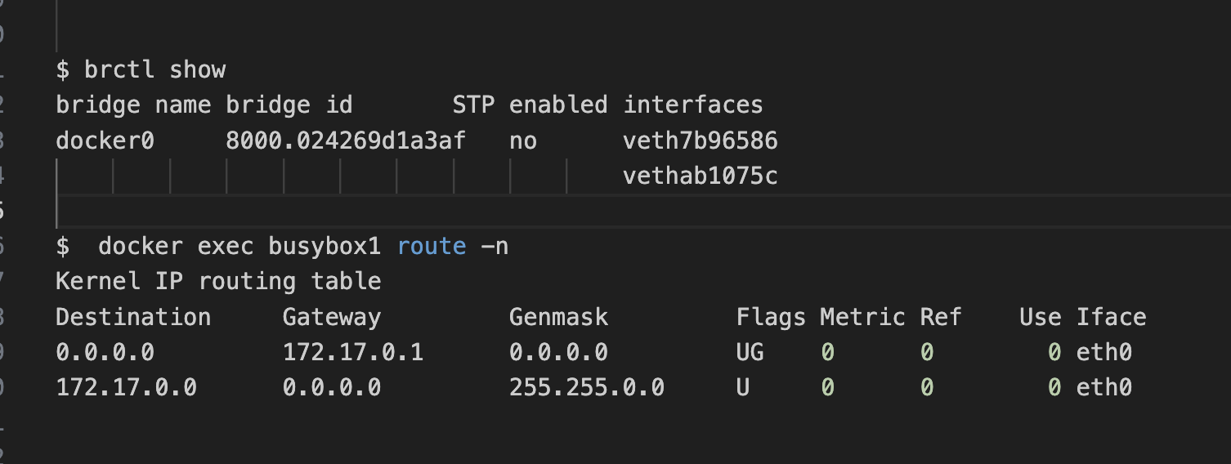
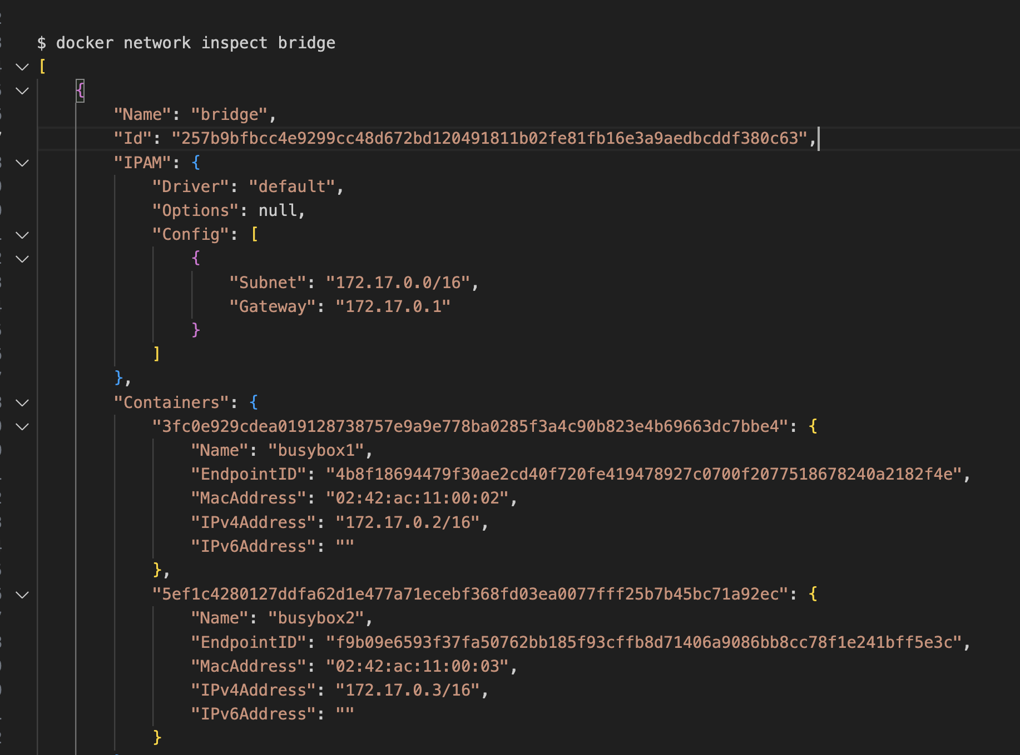
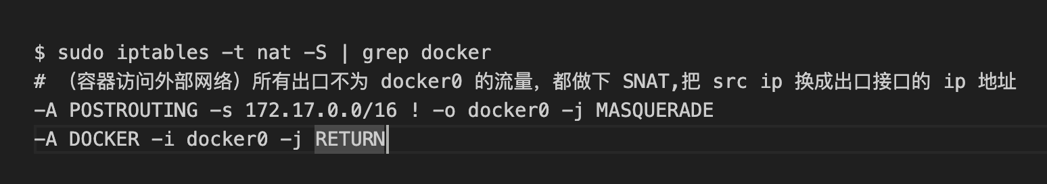
docker网络 - docker0/route/iptables
docker0网桥和缺省路由
Notes:
https://morningspace.github.io/tech/k8s-net-docker0/
https://thiscute.world/posts/iptables-and-container-networks/
src/xiangui.wang/k8s_share/cmd/docker_network.cmd

Slide 7
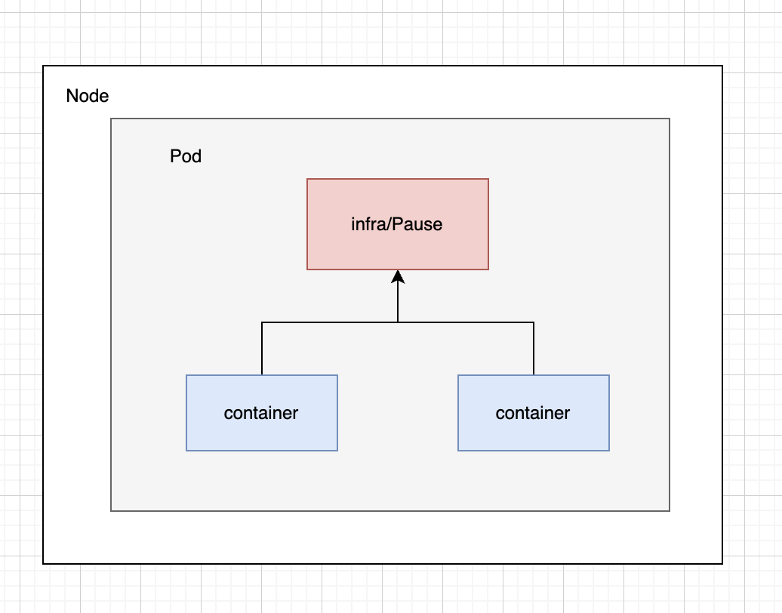
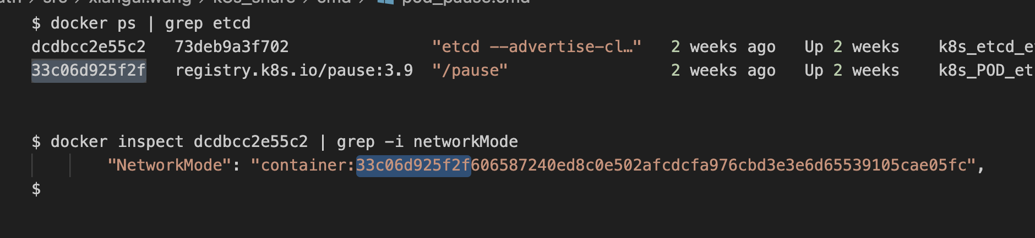
Pod 网络 - infra/pause 容器
1个pod是1个network namespace，但是1个pod会包含多个container，怎么实现多个container共享网络？
Pause 用于实现容器之间共享网络，如果其中部分容器挂掉，其余容器网路正常工作
启动pid命名空间，开启init进程，pod生命周期
https://github.com/kubernetes/kubernetes/blob/master/build/pause/linux/pause.c

Slide 8
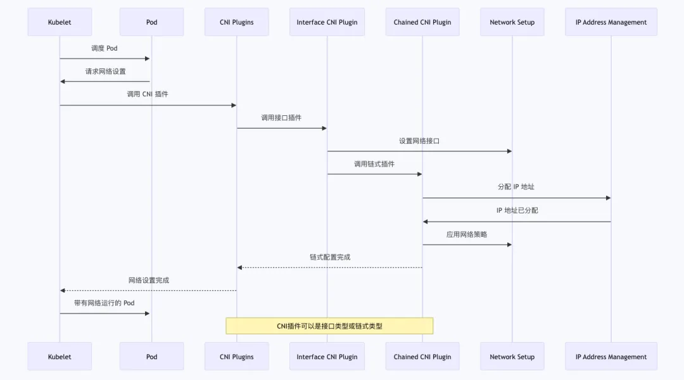
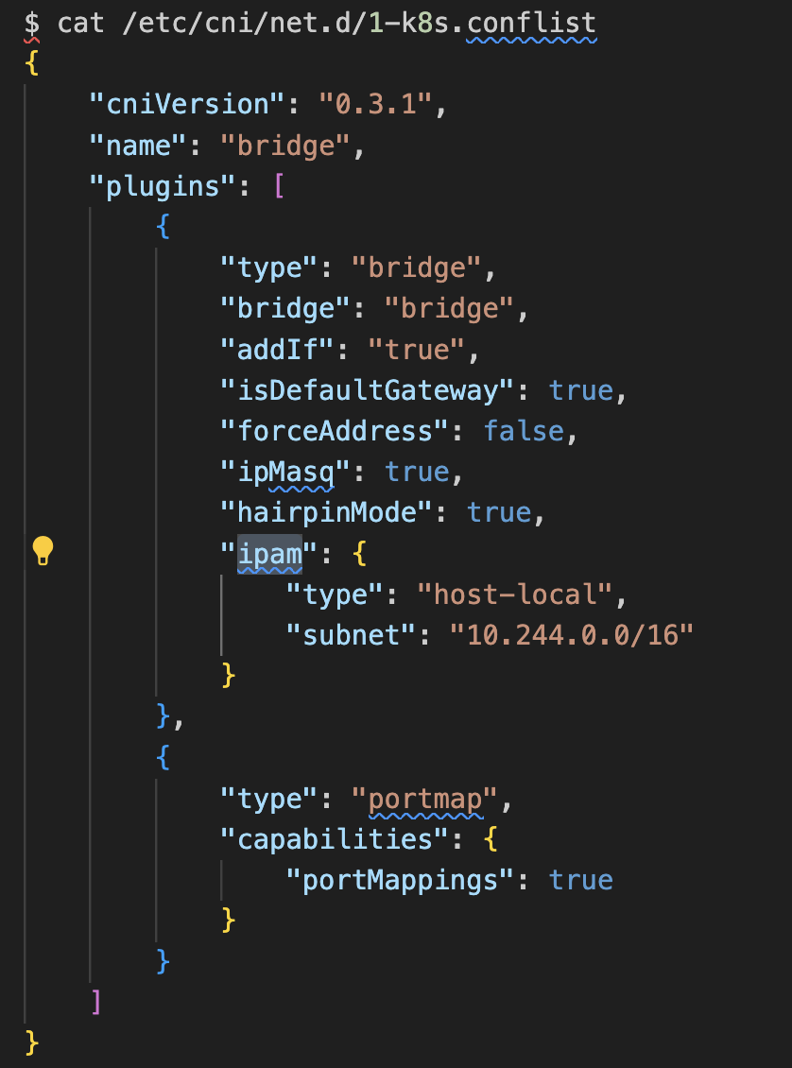
Pod 网络 - CNI 标准和插件
CNI标准: https://github.com/containernetworking/cni
CNI 插件:https://github.com/containernetworking/plugins

Slide 9
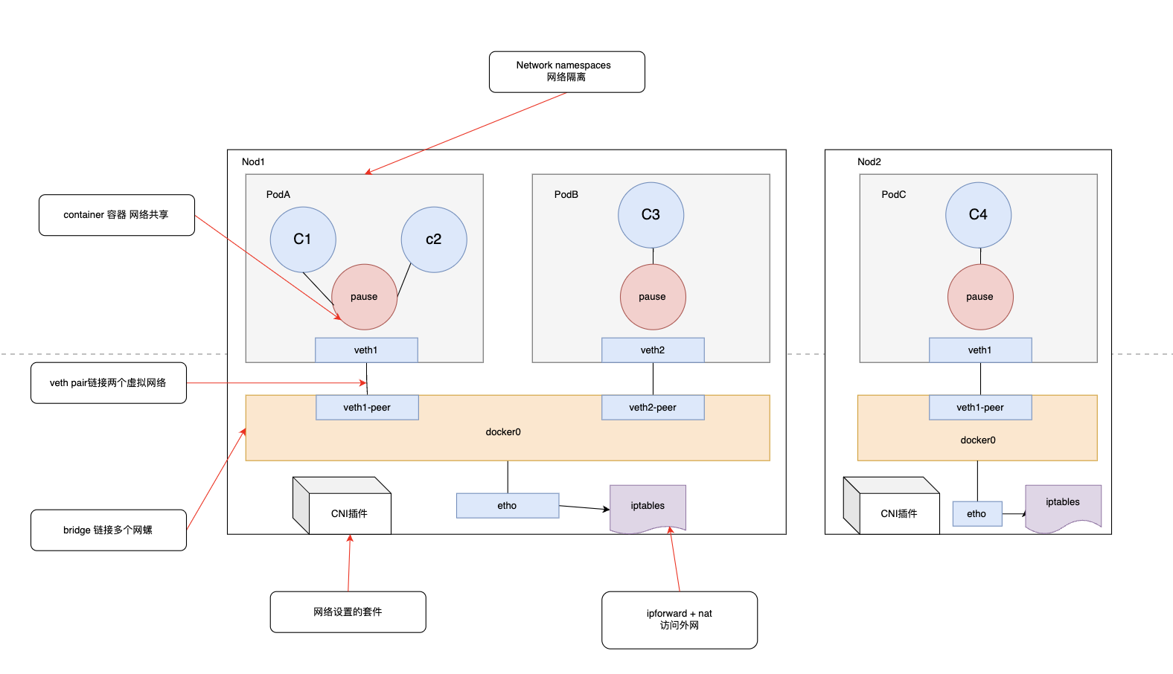
Pod 网络 - 小结
Notes:
同一个pod中container共享网络空间-pause container

Slide 10
目录
CONTENTS
1
Pod 网络
2
Service 网络
3
Ingress 网络

Slide 11
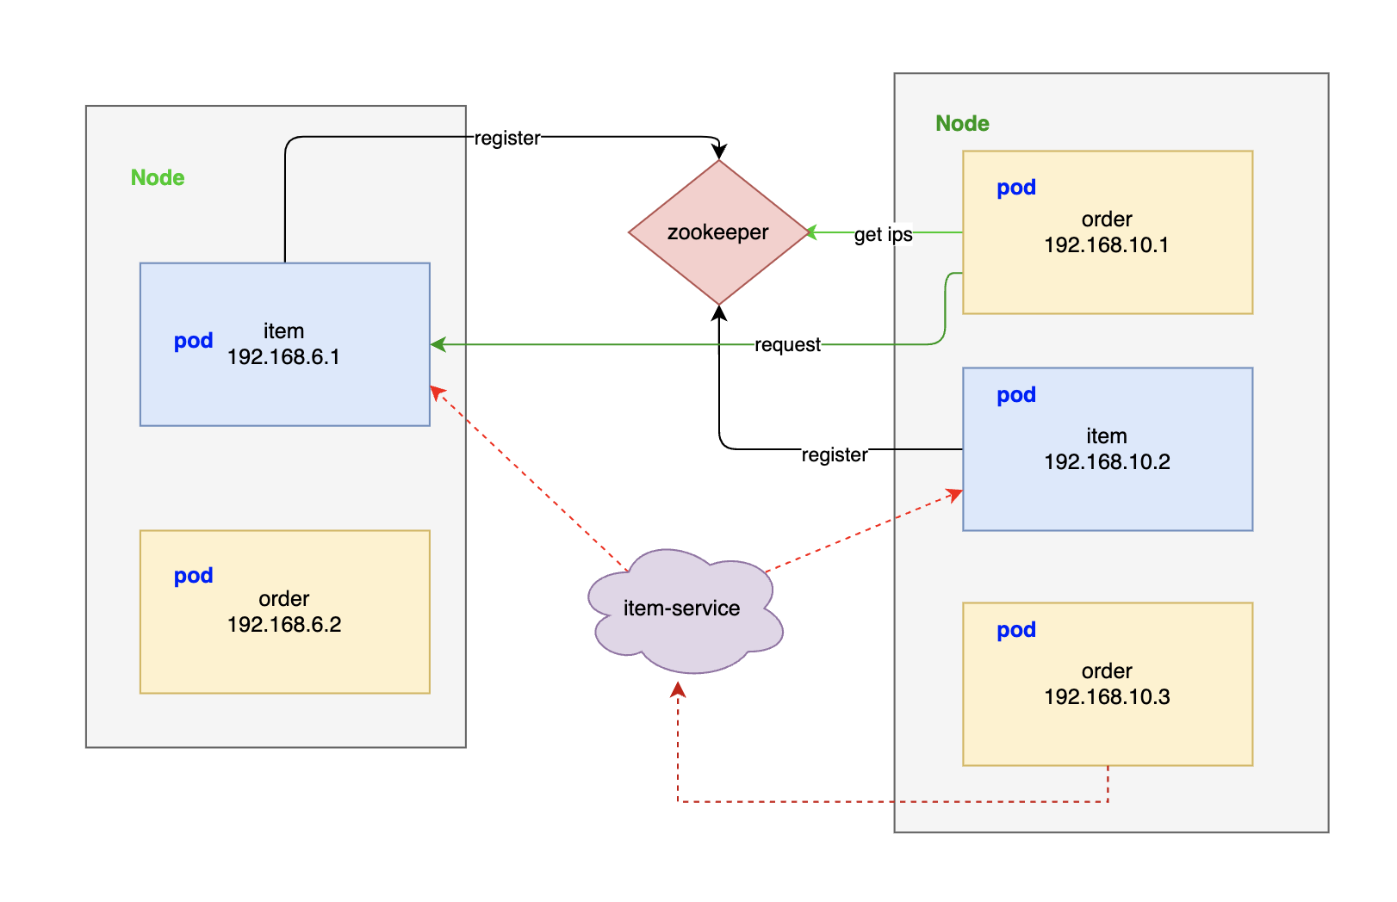
Service 网络 - 背景和用途,与Pod的练习
Zookeeper提供名字服务，pod自身实现负载均衡，RPC框架实现负载均衡
Service 为 Pods 提供的固定 IP，其他服务可以通过 Service IP 找到提供服务的Endpoints。
Service提供负载均衡。Service 由多个 Endpoints 组成，kubernetes 对组成 Service 的 Pods 提供的负载均衡方案，例如随机访问、robin 轮询等。
暂时将Pod等同于Endpoint

Slide 12
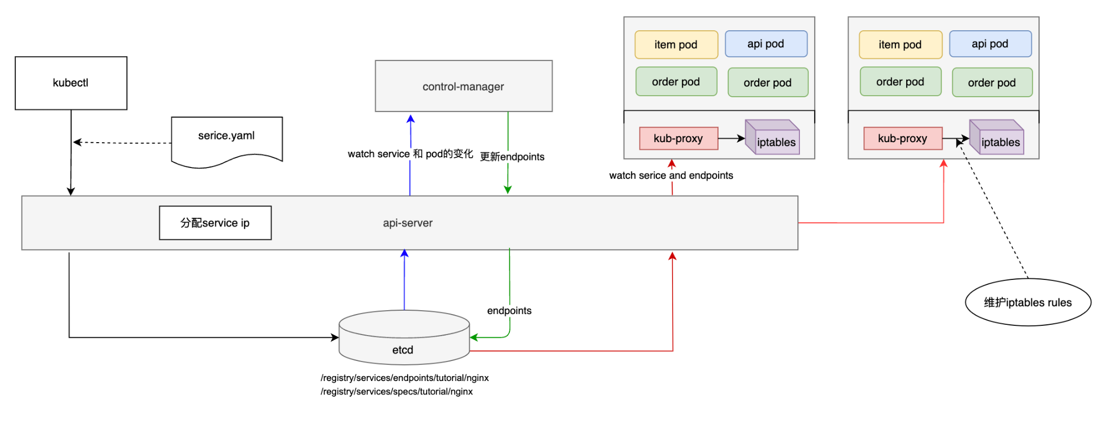
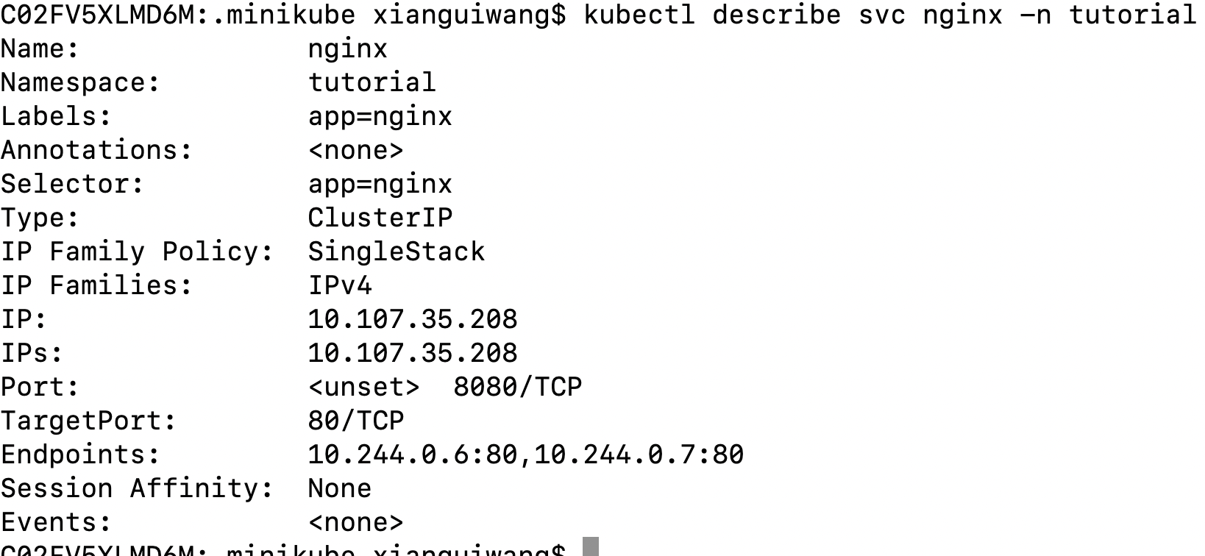
Service 网络 - 整体流程原理
Service IP IP 由API server分配，写入etcd
Etcd 中存储service和endpoints
Controllermanager watch etcd的变换生成endpoints

Slide 13
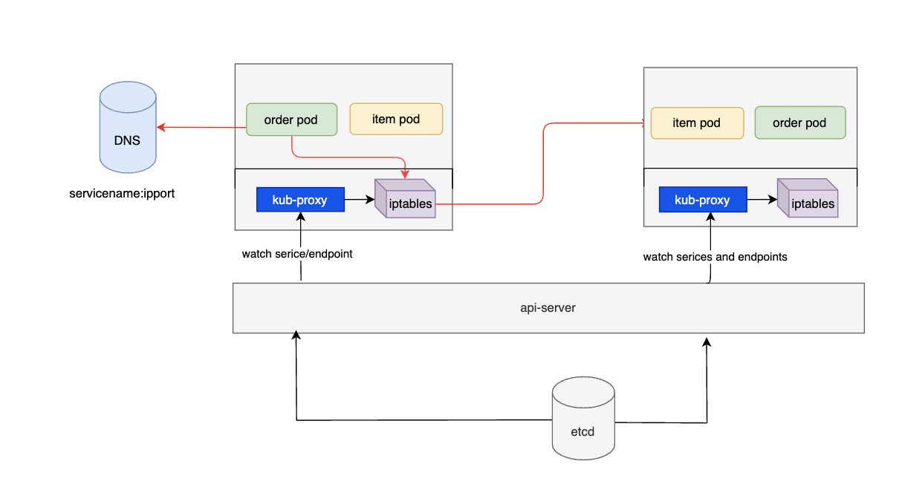
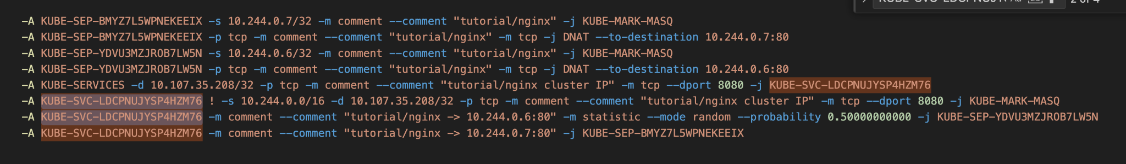
Service网络 - kube-proxy 服务发现和负载均衡
Order -> item 的流程
服务发现：环境变量和DNS
servicename.namespace.svc.cluster.local
kub-proxy 通过watch etcd中service和endpoint的变更，维护本地的iptables/ipvs
kub-proxy 通过转发规则实现service ip 到 pod ip的转发，通过规则实现负载均衡
Notes:
KUBE-SERVICES：是识别目标地址为 ClusterIP(10.1.68.7)，命中的报文转到 KUBE-SVC-* 做处理
KUBE-SVC 的作用是做负载均衡，将请求分配到 KUBE-SEP 中
KUBE-SEP 通过 DNAT 替换目标地址为 Pod IP，转发到具体的 POD 中
https://lotabout.me/2022/Kubernetes-Service-Model-Verification/
资料来源：https://kubernetes.io/zh-cn/docs/reference/networking/virtual-ips/#avoiding-collisions

Slide 14
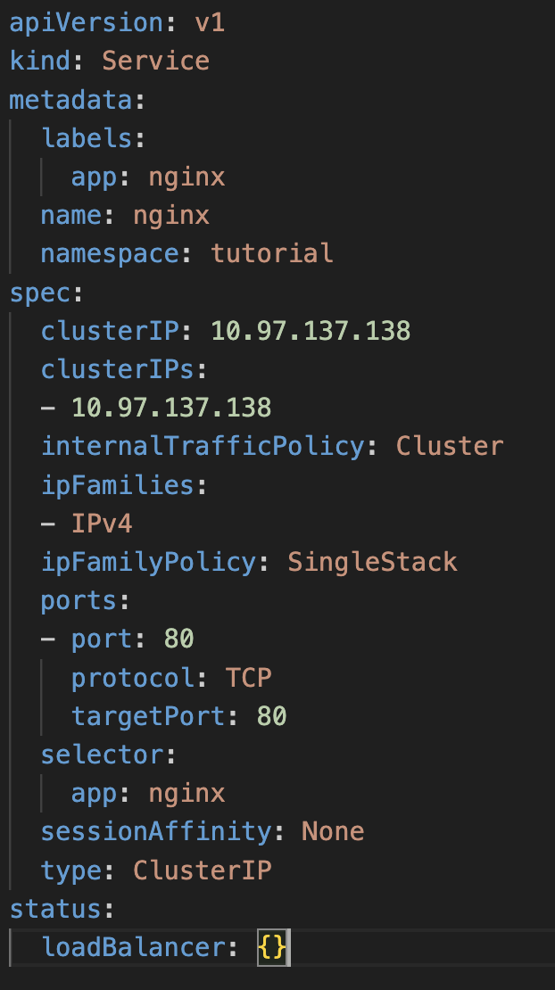
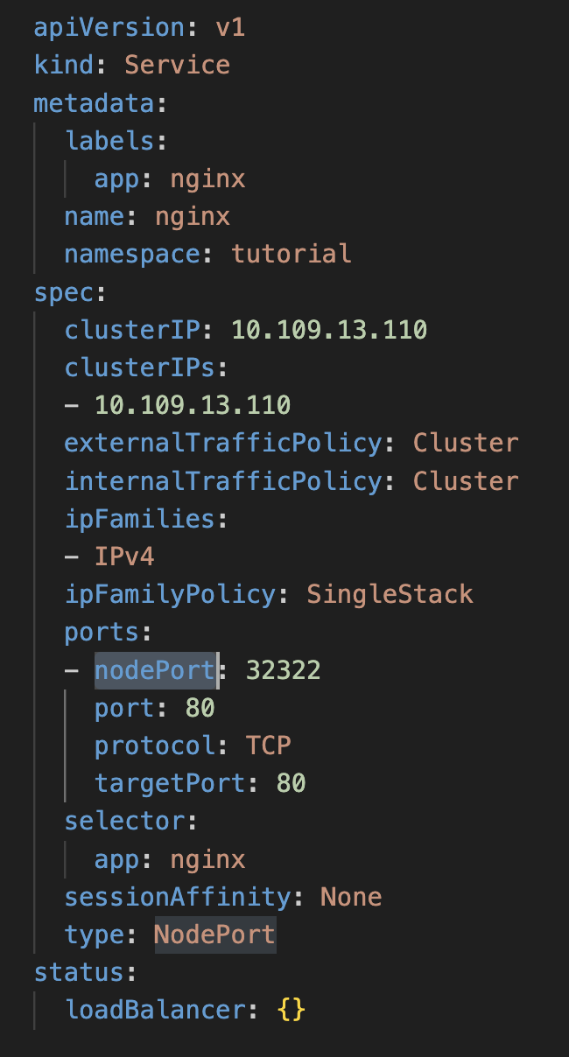
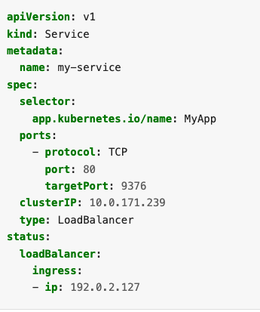
Service网络 - 网络类型
k8s集群内部访问
支持外部节点访问
支持外部节点访问
官方资料来源
Notes:
Node port 类型也存在一个clusterIP，可用于内部访问

Slide 15
目录
CONTENTS
1
Pod 网络
2
Service 网络
3
Ingress 网络

Slide 16
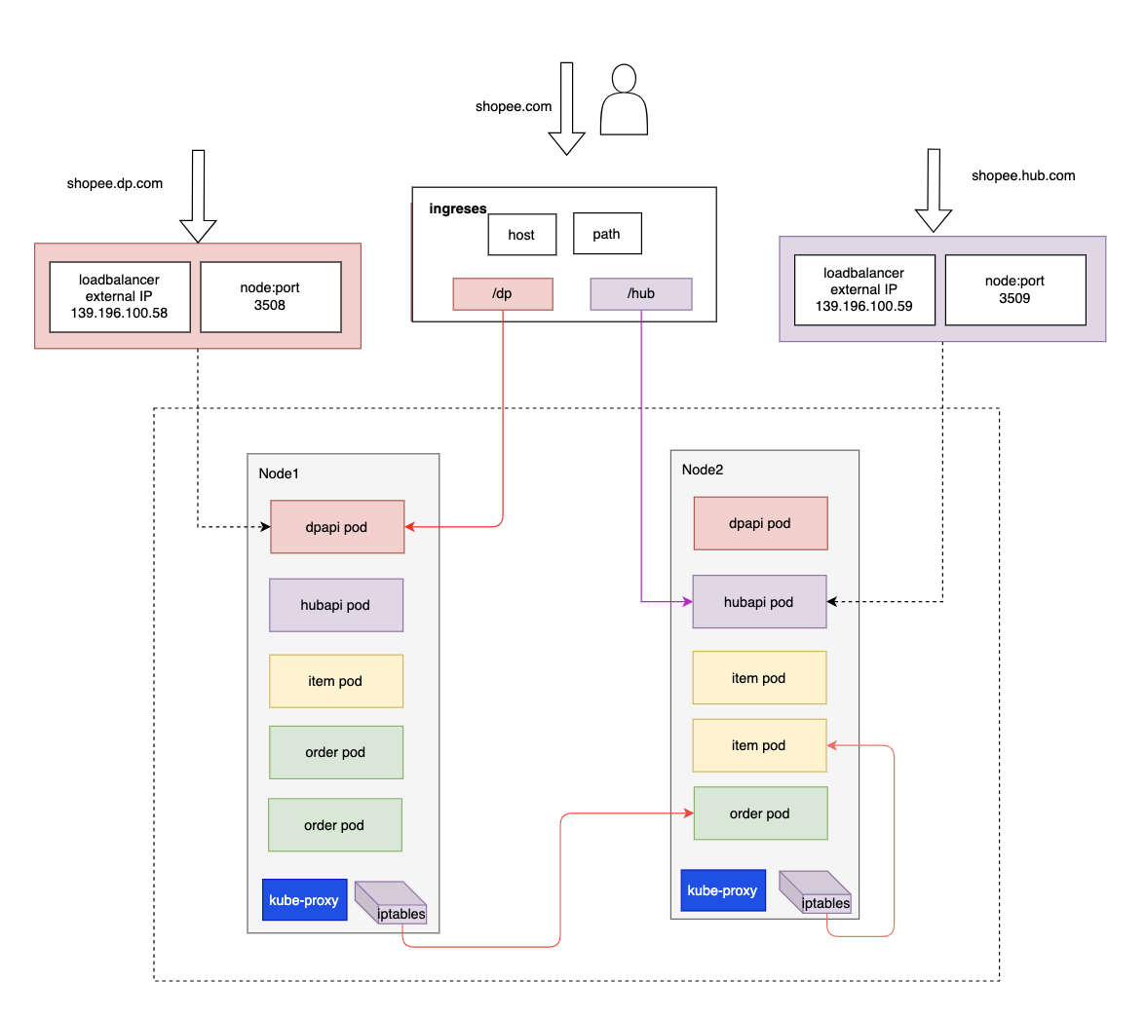
Ingress网络 - 背景和用途
集群外部访问集群内部资源？nodeport,loadbalancer。一个服务一个port或者一个外网IP，一个域名
Ingress 是 Kubernetes 中的一种 API 对象，用于管理入站网络流量，基于域名和URL路径把用户的请求转发到对应的service
ingress相当于七层负载均衡器，是k8s对反向代理的抽象
ingress负载均衡，将请求自动负载到后端的pod
Notes:
把Service类型设置为NodePort：则该服务会在k8s集群的所有工作节点上都保留一个端口，使用任一个节点IP：端口号访问该服务，都将转发到该服务所关联的后台POD上；
把Service类型设置为LoadBalancer：公有云如AWS、GCP和阿里云等都提供LoadBalancer支持，客户端通过LoadBalancer访问服务；
使用ingress：ingress运行在网络第七层HTTP层，比前两种方式都更为方便和强大一些，本文介绍ingress方式
将serviceA和serviceB设想成不同的api的服务，比如api和internalapi，serviceC为RPC服务，例如item

Slide 17
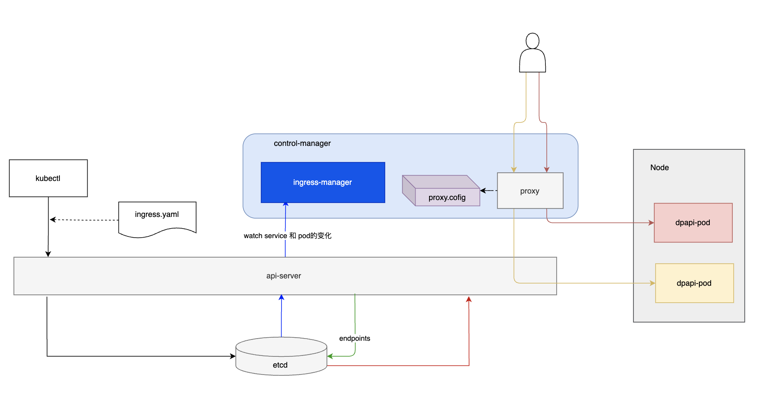
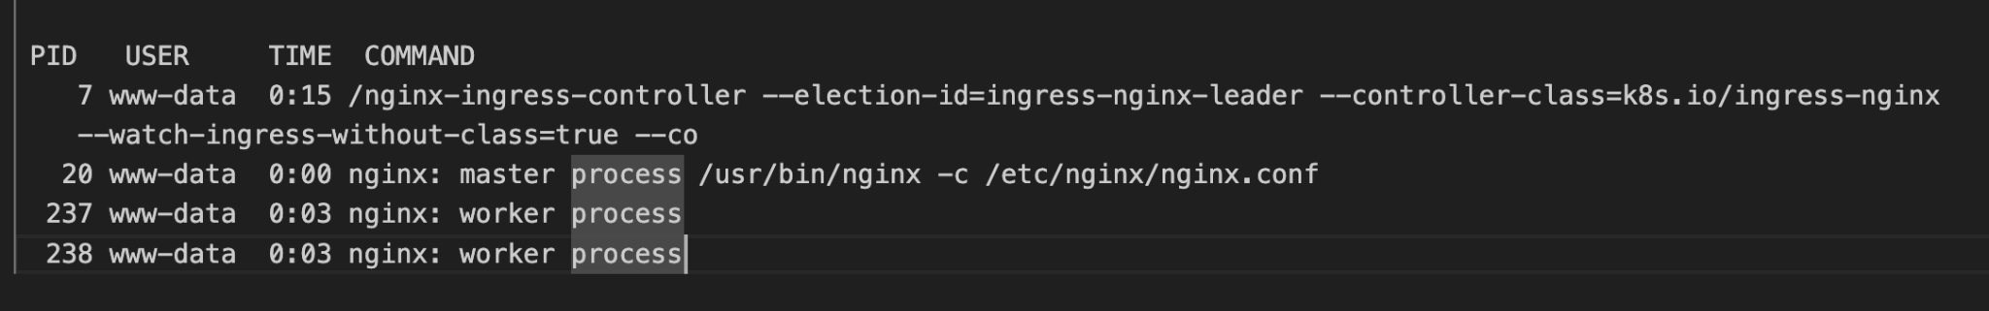
Ingress 网络 - 整体流程(controller+proxy)
ingress 资源对象用于编写资源配置规则
Ingress-controller 监听apiserver感知集群中service和pod的变化动态更新配置规则，并重载proxy反向代理的配置
proxy反向代理负载均衡器，例如ngnix，接收并按照ingress定义的规则进行转发，常用的是ingress-nginx等，直接转发到pod中
Notes:
经过

Slide 18
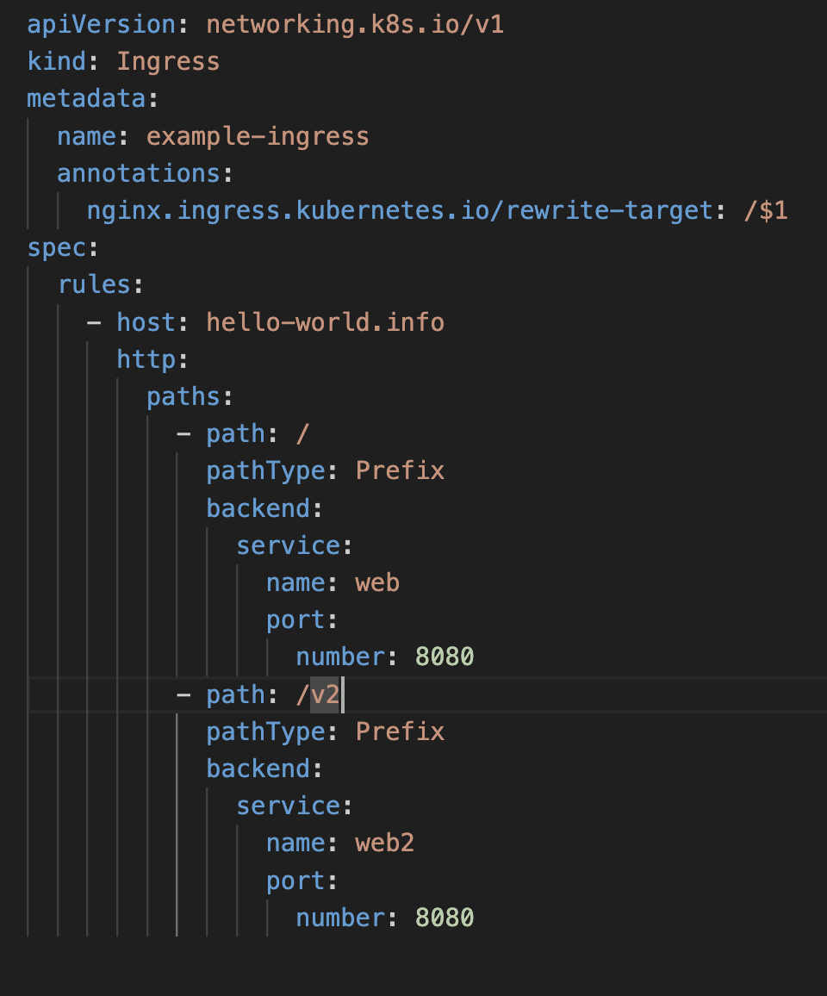
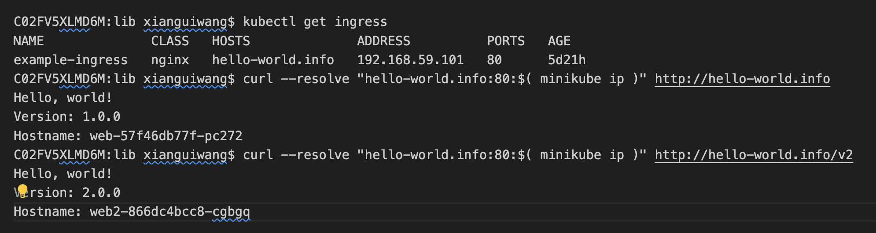
Ingress网络 - Ingress 规则和路由、示例
通过使用路径规则。例如： /app1 路径映射到一个服务，将 /app2 路径映射到另一个服务。路径匹配支持精确匹配和前缀匹配两种方式。
基于主机的路由匹配。例如，可以将 app1.example.com 主机名映射到一个服务，将 app2.example.com 主机名映射到另一个服务。主机匹配也可以与路径匹配结合使用，实现更细粒度的路由控制。
其他条件的路由匹配：：请求方法（如 GET、POST）、请求头（如 Content-Type）、查询参数等。

Slide 19
学习资料
Minikube 环境安装
Kubectl 命令和集群体验
Linux 虚拟网络
Linux network namespace,veth,bridge 和 路由
从0到1搭建linux虚拟网络
Docker 网络：模拟docker网络
Docker 网络：从docker0开始
Pod网络和pause容器
认识CNI插件
深度解读CNI：容器网络接口
官方文档：服务service
创建service之后，k8s会发生什么
探究k8s service iptables 路由规则
官方文档：在minikube中使用nginx ingress 控制配置ingress
官方文档：ingress

Slide 20
Thank You.

